Slide 1



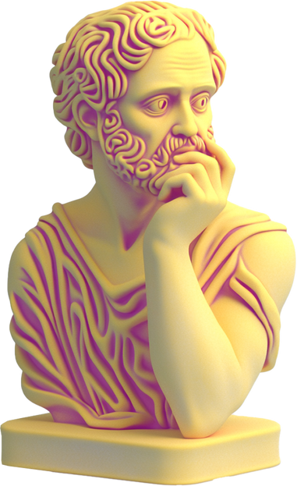





Rozvoj myslenia
s využitím četbota

Slide 2
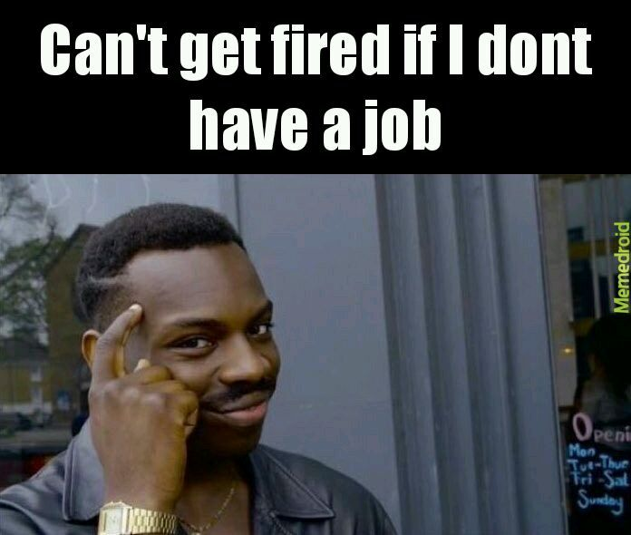
02

Slide 3
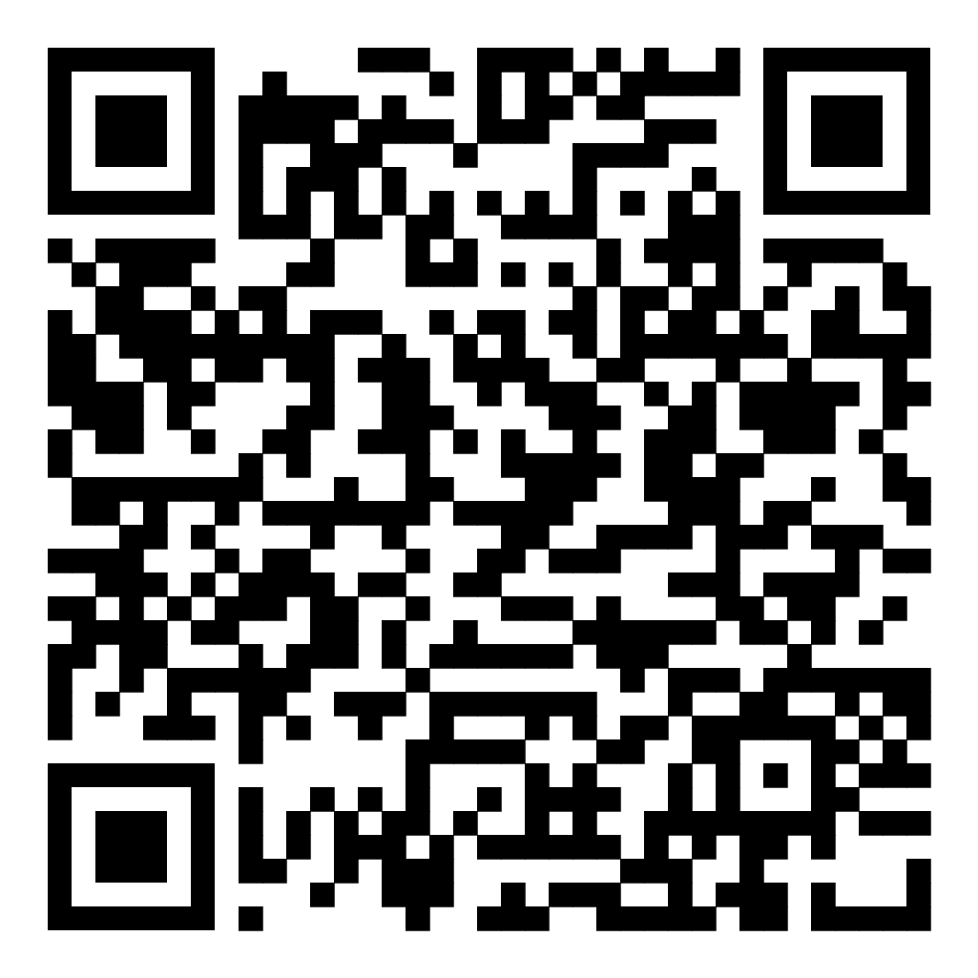
Asistent na rozvoj myslenia
Odkaz na AI asistenta
03

Slide 4



Tri jednoduché, ale zásadné pravidlá práce s četbotmi
Tri jednoduché, ale zásadné pravidlá práce s četbotmi
1
Vytváraj zrozumiteľné zadania
2
Nad textom od četbota premýšľaj
3
Informácie si overuj
04

Slide 5
Máme pred sebou skupinovú prácu na tému [holokaust]. Ako by sme mohli postupovať a aké otázky si položiť, kým začneme?
Na [dejepise] za sebou máme tému [Slovenského národného obrodenia]. Chcem zistiť, či sa mi podarilo naučiť sa všetko potrebné. Klaď mi otázky a vyhodnoť moje odpovede.
Prečo [je dobré recyklovať]? Pomôž mi na tému nazrieť z viacerých strán, klaď mi konkrétne otázky a vyžaduj odo mňa odpoveď, ktorú potom vyhodnotíš.
Píšem do školského časopisu článok na tému [ekologické poľnohospodárstvo].
Chcem sa zlepšiť v [behu], ale neviem, ako na to.
Chcem sa naučiť [programovací jazyk Python],
ale neviem, ako začať.
Chystám sa na [experiment s elektrickými obvodmi]. [Musím zapojiť žiarovku k zdroju
a spínaču.] Premýšľam, ako to urobiť.
Mám napísať krátky referát o [histórii školskej budovy]. Pomôž mi premyslieť si ho.
05

Slide 6




Ako sa ti pracovalo s asistentom na rozvoj myslenia?
Ktorý jeden nový poznatok si sa dnes naučil/-a?
Čo by si sa ešte chcel/-a dozvedieť?
Považuješ učenie sa alebo riešenie problému s pomocou asistenta za efektívne?
06

Slide 7
Tak čau!😊
07

